Slide 1
Física I
Escuela Naval A. Prat
2S-2020
Unidades de medida

Slide 2
Cantidad física
Una cantidad física es toda aquella propiedad o entidad abstracta que puede ser medida.
En definitiva, una cantidad física es toda aquella propiedad que se puede medir.
La rapidez de un avión es 780 km/h
Cantidad física: rapidez
Dimensión física: longitud/tiempo
Magnitud física: 420 km/h
Magnitud física
Una magnitud es el resultado de una medición física de una cantidad fisica.
Dimensión físicas
Introduciremos el concepto de dimensión física para referirnos a una cualidad intrínseca de la cantidad física que es independiente de la forma en que se expresa o valora dicha cantidad física.

Slide 3

Medir es…
Comparar cuantitativamente una magnitud de valor desconocido con una magnitud de referencia
Esta referencia es la unidad elegida por convención

Slide 4
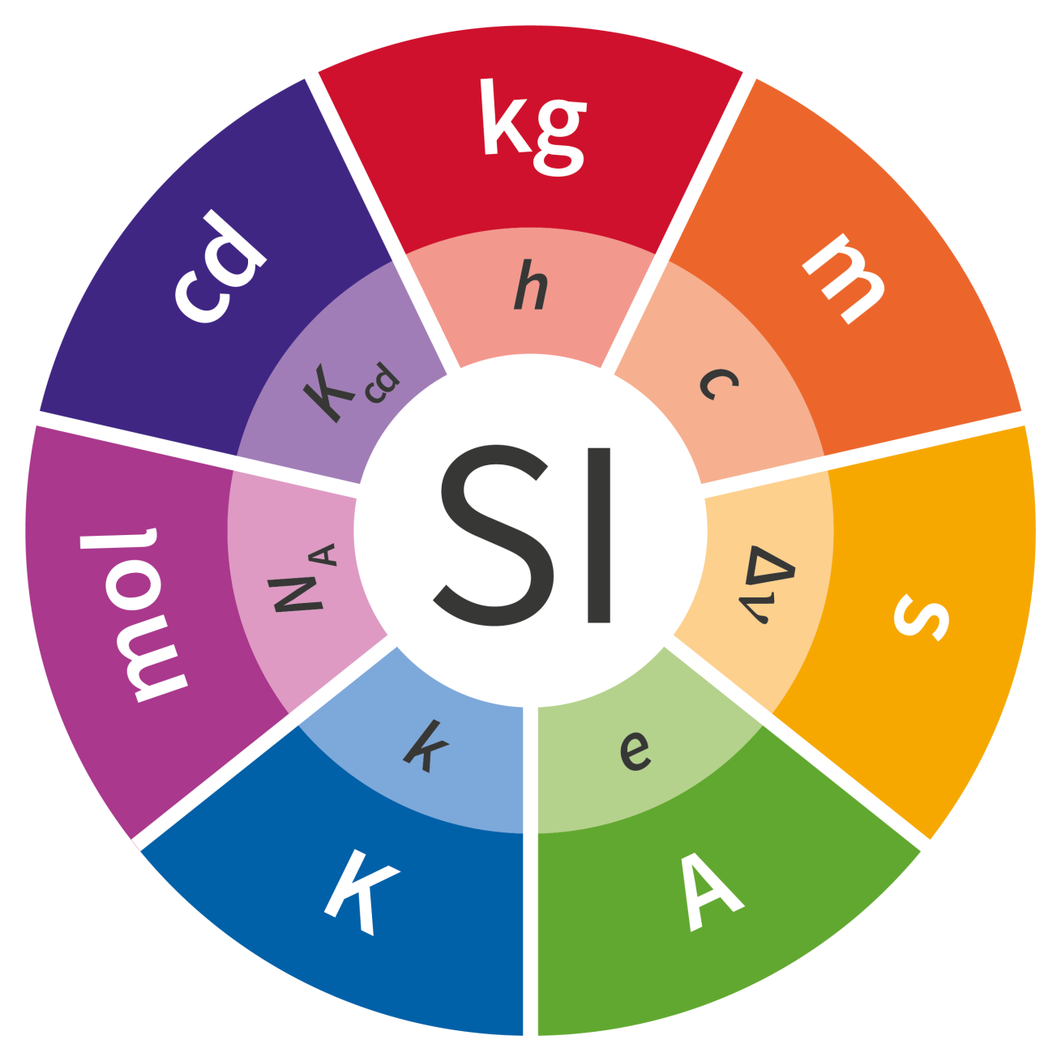
Sistema internacional de unidades: SI
Se funda sobre una selección de 7 unidades de base bien definidas y consideradas convencionalmente como independientes desde un punto de vista dimensional
La unidades de base permiten definir todas las unidades del SI
Las que no son base se denominan unidades derivadas y siempre pueden ser expresadas como proporcionales a:
kg^{α} m^{β} s^{γ} A^{δ} K^{ε} mol^{ζ} cd^{η}

Slide 5
Ejemplo
El Ohm 1Ω=kg m² s⁻³ A⁻²

Slide 6
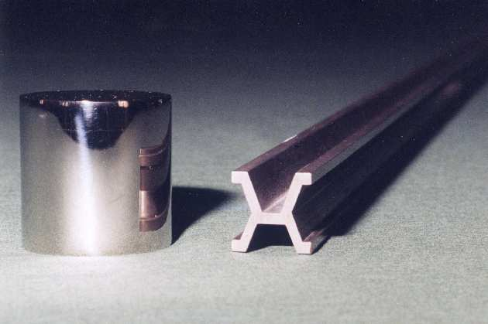
2019 el año de la revolución en la medición
Desde las primeras definiciones del sistema métrico decimal y los patrones de medida (con la Revolución Francesa) hasta nuestros días, la historia de las unidades fundamentales se caracteriza por un progresivo abandono de patrones únicos (por ejemplo, la barra de platino-iridio como referencia para el metro) y la adopción de estándares universales, basados en constantes físicas (por ejemplo, la velocidad de la luz).

Slide 7
Todas las unidades fundamentales – las de siempre- se basarán en constantes físicas medibles con gran precisión y que en algunos casos se consideran exactas.
Además del kilogramo, cambian radicalmente el amperio, el kelvin y el mol.
Las demás unidades solo sufren ligeros retoques en sus definiciones.

Slide 8
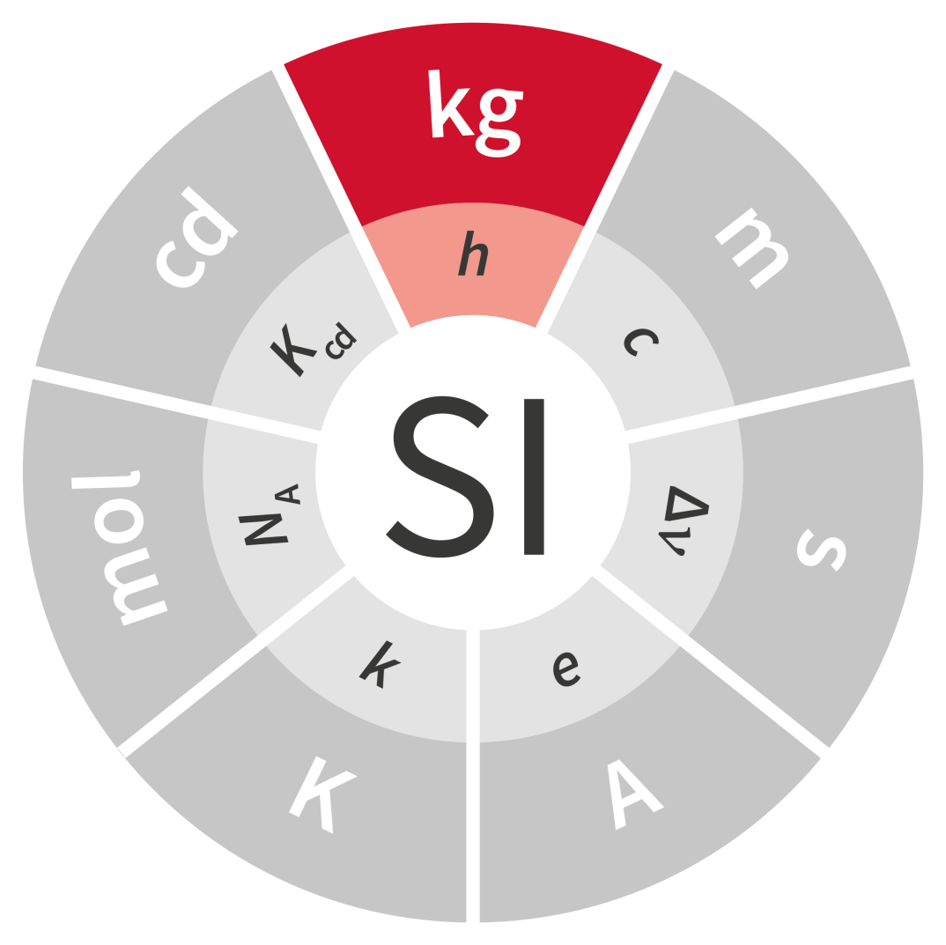
El kilogramo
El kilogramo, kg, es la unidad de masa; su magnitud se establece mediante la fijación del valor numérico de la constante de Planck, a ser exactamente igual a 6,62607015 ×10⁻³⁴ cuando es expresada en s⁻¹m²kg, que es igual a expresarlo en Js.
Con la nueva redefinición, el kilogramo podría medirse con la denominada balanza de Watt, un instrumento que compara la potencia mecánica con la potencia electromagnética.

Slide 9
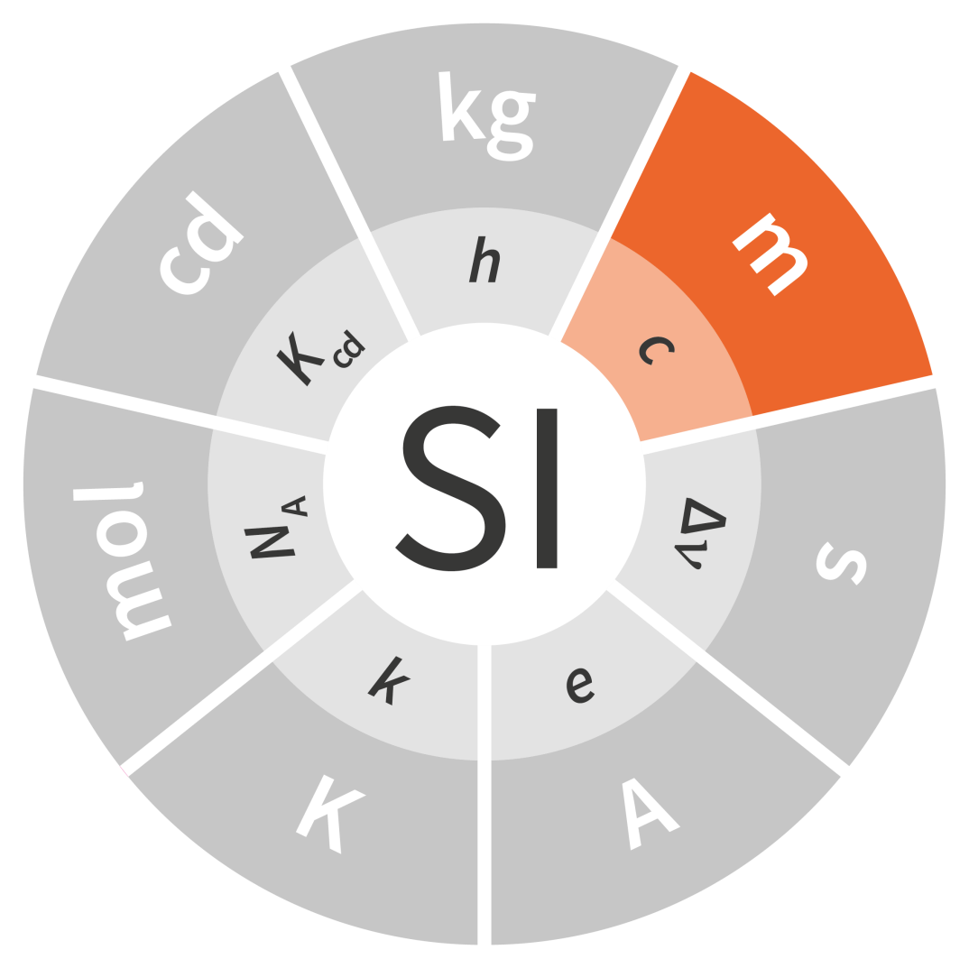
El metro
Definición propuesta: El metro, m, es la unidad de longitud; su magnitud se establece mediante la fijación del valor numérico de la velocidad de la luz en el vacío, a ser igual exactamente a 299792458 cuando se expresa en ms ⁻¹.
1983: Distancia que recorre la luz en 1/299792458 segundos

Slide 10
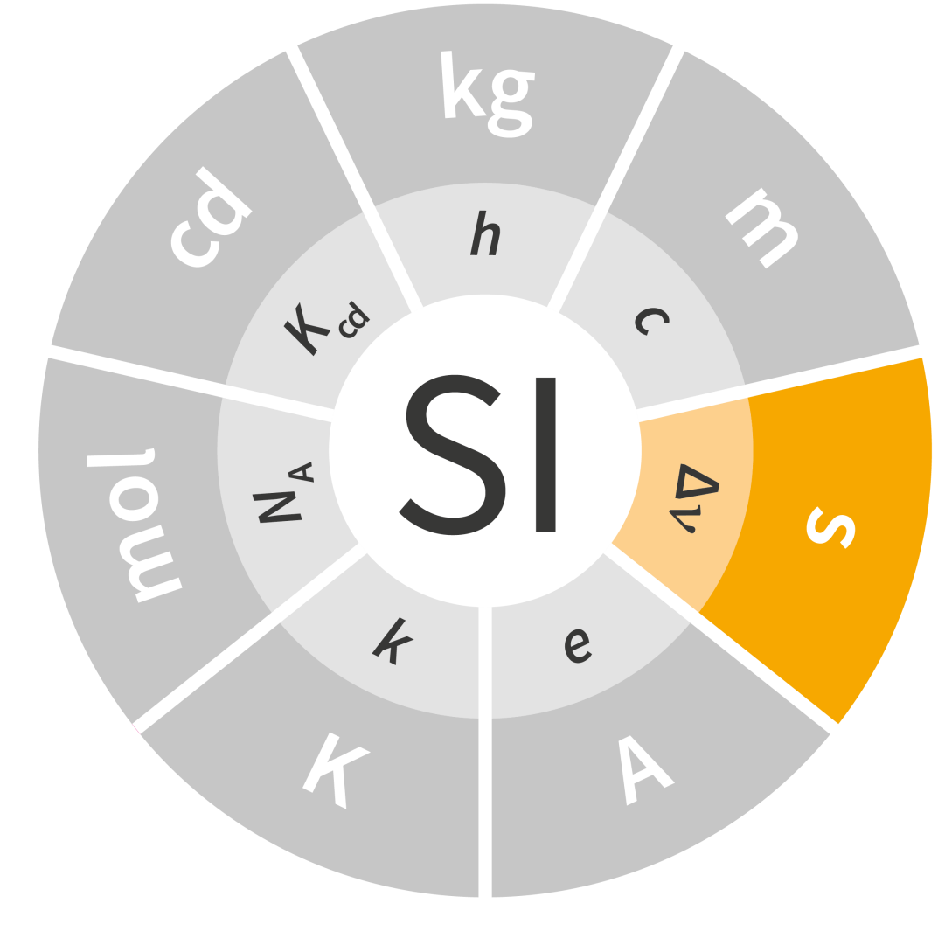
El segundo
El segundo, s, es la unidad de tiempo por defecto, y su magnitud se establece mediante la fijación del valor numérico de la frecuencia de transición hiperfina en el estado fundamental del cesio-133 en reposo y en una temperatura de 0 K, que es exactamente igual a 9192631770 cuando se expresa en s⁻¹, que es igual a expresarla en Hz.

Slide 11
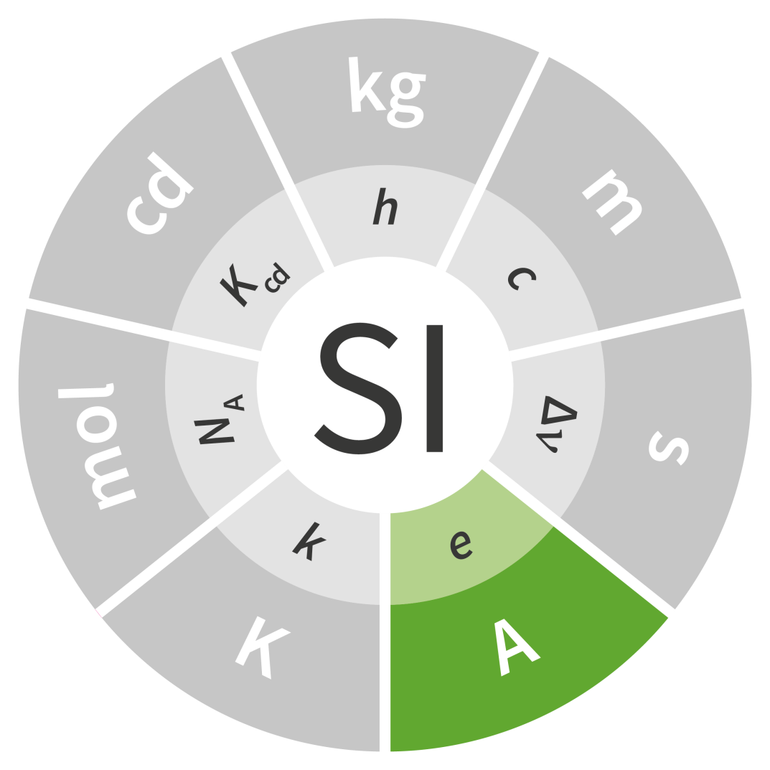
El ampere
El ampere, A, es la unidad de la corriente eléctrica por defecto; su magnitud se establece mediante la fijación del valor numérico de la carga elemental, a saber exactamente igual a 1,602 17X ×10⁻¹⁹ cuando se expresa en A · s, lo cual es igual a expresarlo en C.
Con la nueva redefinición, el ampere podrá redefinirse con una bomba de electrones. Con esta técnica, al atrapar electrones individuales cuando viajan rápidamente a través de un conductor, la bomba puede generar una corriente medible contando electrones individuales.

Slide 12
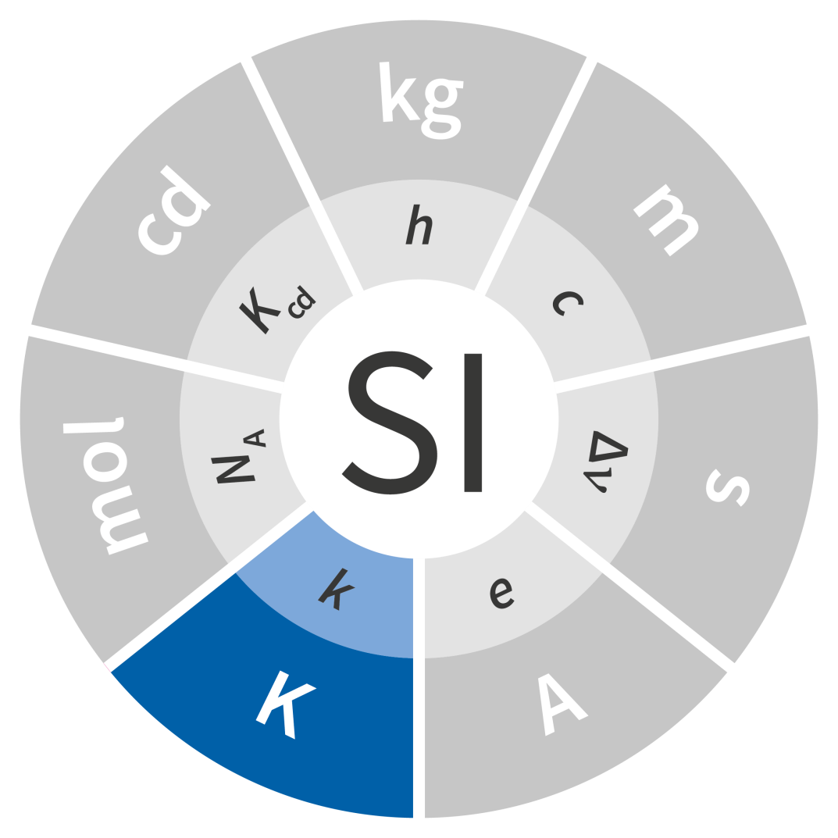
El kelvin
El kelvin, K, es la unidad de temperatura termodinámica; su magnitud se establece mediante la fijación del valor numérico de la constante de Boltzmann, a saber exactamente igual a 1,380 65X ×10⁻²³ cuando se expresa en s⁻²·m²·kg·K⁻¹, que es igual a expresarlo en J·K⁻¹.
Con termometría acústica se redefinirá el kelvin
La técnica consiste en que la velocidad del sonido en una esfera llena de gas (que es proporcional a la velocidad promedio de los átomos en ella) se puede determinar a una temperatura fija, analizando la frecuencia de las ondas sonoras que resuenan dentro y midiendo el volumen de la esfera.

Slide 13
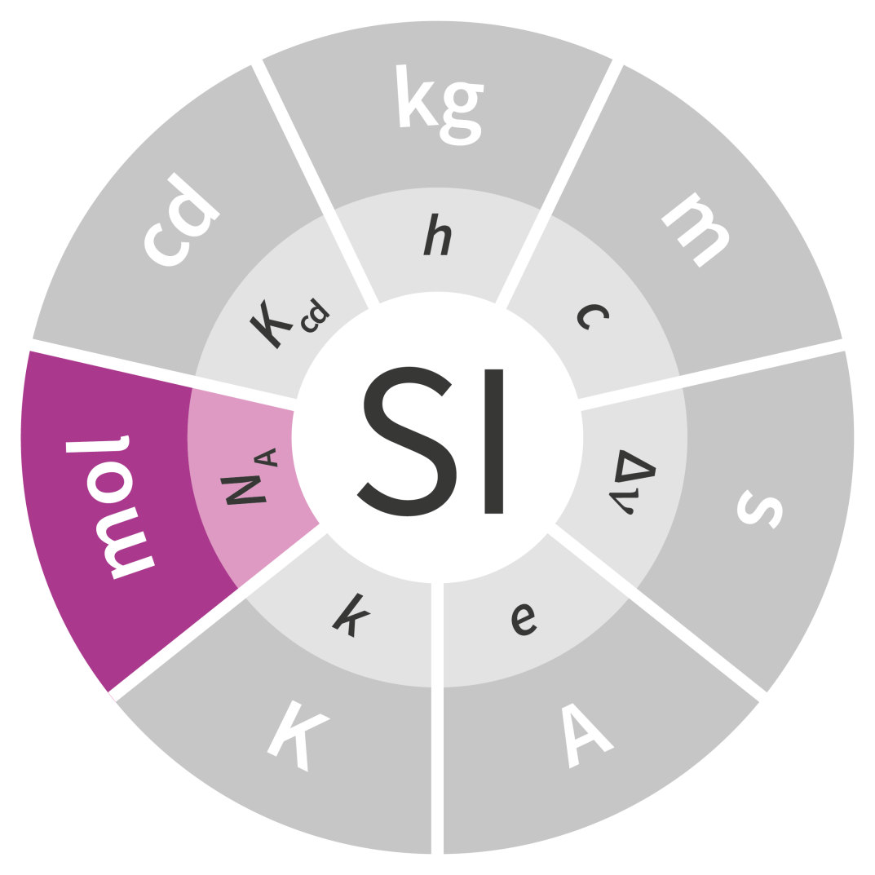
El mol
El mol, mol, es la unidad por defecto de la cantidad de sustancia de una entidad elemental especificada, que puede ser un átomo, una molécula, iones, electrones, o cualquier otra partícula e grupo específico de dichas partículas; su magnitud se establece mediante la fijación el valor numérico de la constante de Avogadro, a saber exactamente igual a 6,022 14X × 10²³ cuando este se expresa en mol ⁻¹.
El mol (unidad de sustancia) se redefinirá con un dispositivo que determinaría la cantidad precisa de átomos que hay en una esfera perfecta de silicio puro-28. Los investigadores hacen esto usando láseres para medir la longitud de una unidad de la red cristalina de la esfera y su diámetro medio.

Slide 14
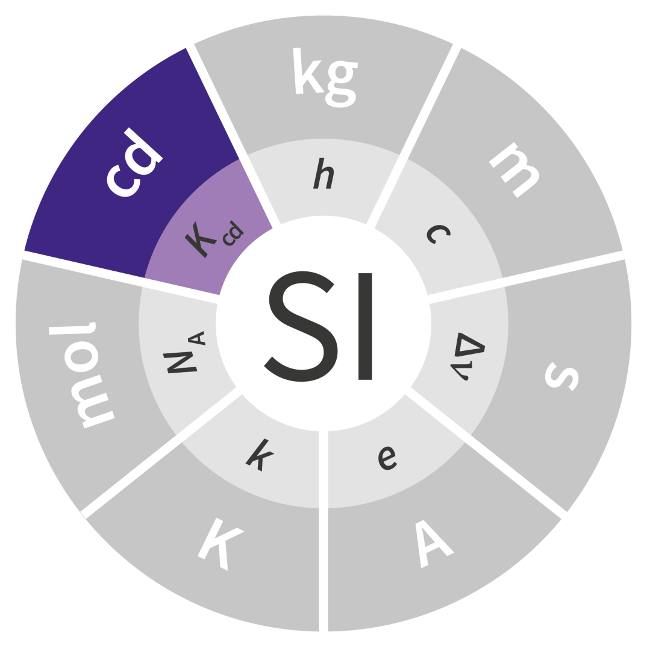
La candela
La candela, cd, es la unidad de intensidad luminosa en una dirección dada; su magnitud se establece mediante la fijación del valor numérico de la eficacia luminosa de una radiación monocromática con una frecuencia de 540 ×10¹² Hz, exactamente igual a 683 cuando se expresa en s³·m⁻²·kg⁻¹·cd·sr, o sea cd·sr·W⁻¹, lo cual es igual a lm⁻¹·W.

Slide 15
Unidades derivadas
Las que no son base se denominan unidades derivadas y siempre pueden ser expresadas como proporcionales a:
kg^{α} m^{β} s^{γ} A^{δ} K^{ε} mol^{ζ} cd^{η}
Donde α, β, γ, δ, ε, ζ, η son números enteros puros (-etc…-3,-2,-1,0,1, 2,3…etc)
Ejemplos:
Volumen: m³
Área: m²
Velocidad: m s⁻¹
Aceleración: m s⁻²
Fuerza: kg m s⁻²

Slide 16
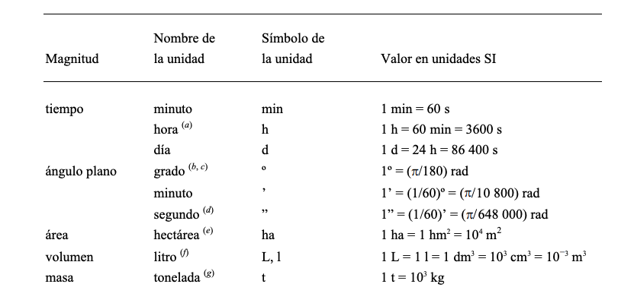
Unidades no pertenecientes al SI cuyo uso está aceptado

Slide 17
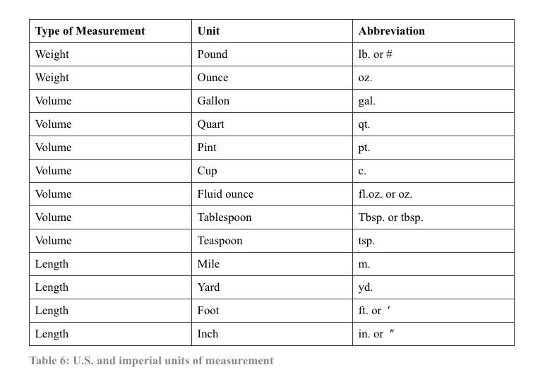
Sistema imperial y métrico Americano
U.S. Customary System (USCS)
1 in = 2,54 cm
1 ft = 30,48 cm
1 mi = 1,6 km

Slide 18
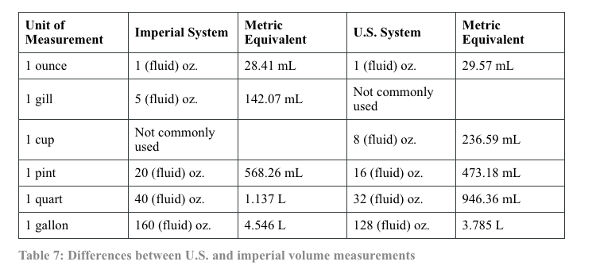

Slide 19
Imperial vs SI

Slide 21
Algunas unidades de longitud
1 yarda = 0,91 m
1 pulgada = 2,54 cm
1 pie = 0,305 m
1 milla = 1609 m
1 Angstrom (Å) = 1 x 10⁻¹⁰ m
1 año-luz = 9,46 × 10¹² km
1 U. A. = 1.,495 978 70 × 10⁸ km
1 pársec =3,08568025 × 10¹⁶ m

Slide 22
Algunas unidades de masa
1 g = 10⁻³ kg
1 libra = 453.6 g
1 onza = 28.35 g
1 slug = 14.59 kg
1 tonelada métrica = 1000 kg
1 u = 1.66 x 10-27 kg (1/12 masa 12C6)
1 UTM = 9.80665 kg
1 quilate =200 mg (joyas) (1 quilate aleación = 1/24)

Slide 23
Algunas unidades de tiempo
1 min = 60 s
1 hr = 60 min
1 día = 24 hr
1 año = 365 días
1 lustro = 5 años
1 década = 10 años
1 siglo = 100 años
1 milenio = 1000 años

Slide 24




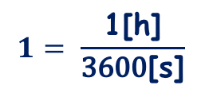
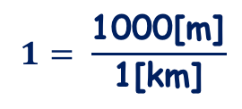
Transformacion de unidades
Es la transformación de una cantidad, expresada en un cierta unidad de medida, en otra equivalente, que puede ser del mismo sistema de unidades o no.
Este proceso suele realizarse con el uso de los factores de conversión y las tablas de conversión.
Ejemplo: Queremos expresar 100 [km/h] en [m/s]
Factores de conversión
1[km] $≡$1000[m]
1[h] $≡$ 3600[s]
Uno conveniente
$$1= \frac{\text{1000[}\text{m}\text{]}}{\text{1[}\text{k}\text{m}\text{]}}$$
$$1= \frac{\text{1[}\text{h}\text{]}}{\text{3600}\text{[}\text{s}\text{]}}$$
$$\text{100[}\text{km}\text{/}\text{h}\text{]}≡\text{100 }\left[\frac{\text{km}}{\text{h}}\right]×\frac{\text{1000[}\text{m}\text{]}}{\text{1[}\text{km}\text{]}}×\frac{\text{1[}\text{h}\text{]}}{\text{3600}\text{[}\text{s}\text{]}}$$
$$\text{100[}\text{km}\text{/}\text{h}\text{]}≡\text{27,8 [}\text{m}\text{/}\text{s}\text{]}$$

Slide 25

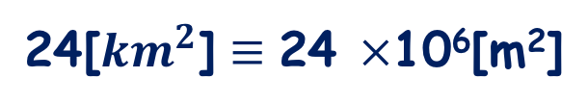

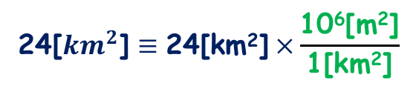
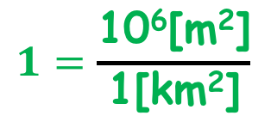

Ejemplo: Expresar 24 [km²] en [m²]
Factores de conversión
1[km] $≡$1000[m]
(1[km])²$≡$(1000[m])²
1[km²] $≡$10⁶[m²]
$$1=\frac{\text{10}\text{6}\text{[}\text{m}\text{2}\text{]}}{\text{1[}\text{km}\text{2}\text{]}}$$
Uno conveniente
$$\text{2}\text{4}\text{[}{km}^{2}\text{]}≡\text{24[}\text{km}\text{2}\text{]} ×\frac{\text{10}\text{6}\text{[}\text{m}\text{2}\text{]}}{\text{1[}\text{km}\text{2}\text{]}}$$
$$\text{24[}{km}^{2}\text{]}≡\text{24} ×\text{10}\text{6}\text{[}\text{m}\text{2}\text{]}$$

Slide 26
Ejercicio
A partir de la definición 1 in = 2,54 cm, determine cuántos
kilómetros hay en 1 milla y
b) cuántos pies hay en 1 km.

Slide 27
Ejercicio
El diamante tallado más grande del mundo es la Primera Estrella de África (montada en el cetro real británico y guardado en la Torre de Londres). Su volumen es de 1,84 pulgadas cúbicas. ¿Cuál será su volumen en centímetros cúbicos? ¿Y en metros cúbicos?

Slide 28
Ejercicio
Según la etiqueta de un frasco de aderezo para ensalada, el volumen del contenido es 0,473 litros (L). Use sólo las conversiones 1 L = 1000 cm³ y 1 in = 2,54 cm para expresar dicho volumen en pulgadas cúbicas.

